Slide 1
TF Sign Introduction
Writer: Kevin
Date : 2020/02/04

Slide 2
Abstract
分為內部測試與外部測試
皆不需要提供UDID
需要安裝 TestFlight

Slide 3
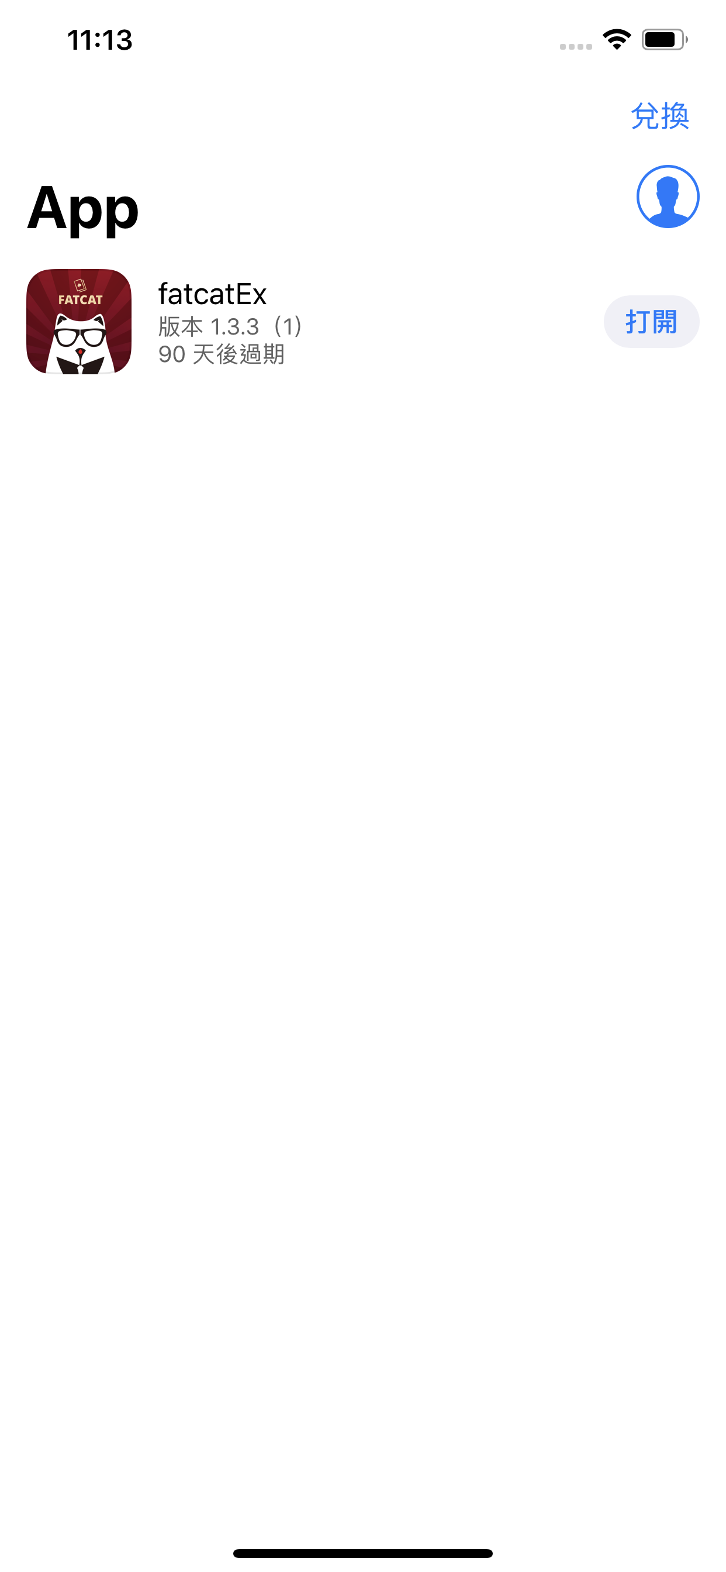
內部測試
不需要審核
測試員必須是 App Store Connect 用戶
數量上限為 25
利用電子郵件的方式參與測試，且必須是 Apple ID

Slide 4
外部測試
需要審核
只需要有 Email
數量上限 10,000

Slide 5
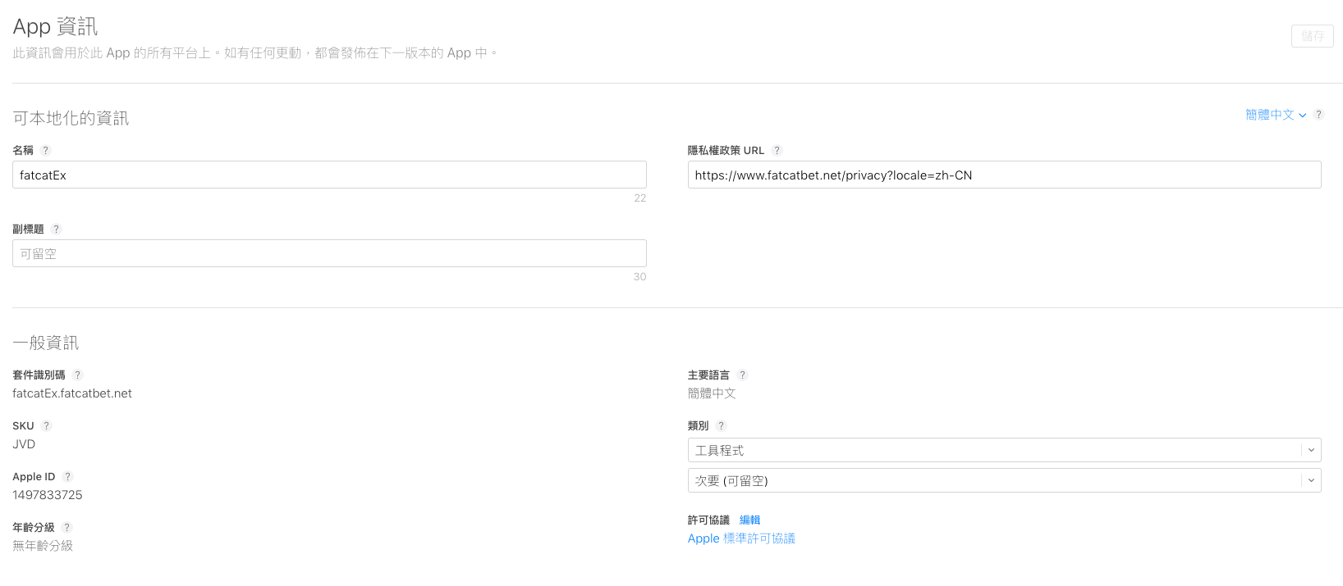
外部測試

Slide 6
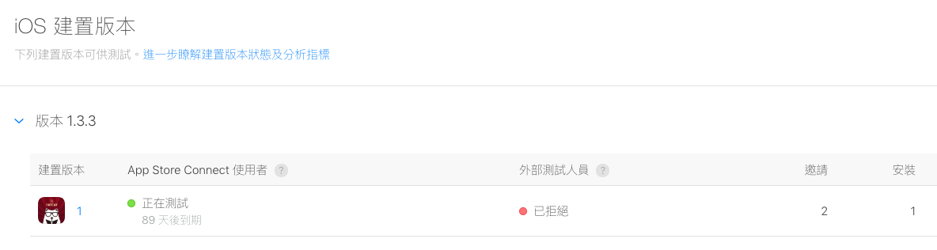
外部測試

